Slide 1
Security
Intrusion Detection & Application Firewall
Adin Karic
04.11.2015

Slide 2
Inhalt
Schutzziele
Intrusion Detection Systeme
Host-based IDS
Network-based IDS
Rechtliche Aspekte
Honey Pot Systeme
Application Firewall
04.11.2015
1

Slide 3

Wieso reden wir
über Security?
04.11.2015
2

Slide 4
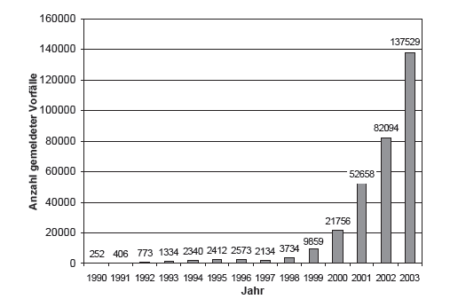
Deswegen.
Quelle!
04.11.2015
3

Slide 5
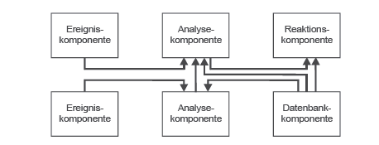
Intrusion Detection Systeme
04.11.2015
4

Slide 6
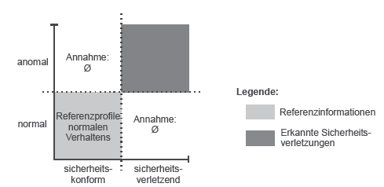
IDS: Anomalieerkennung
04.11.2015
5

Slide 7
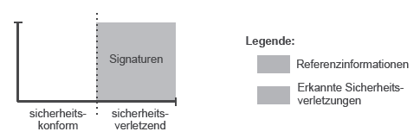
IDS: Signaturanalyse
04.11.2015
6

Slide 8

Honey Pot Systeme
04.11.2015
7

Slide 9
Application Firewall
Host-based Application Firewall
Network-based Application Firewall
04.11.2015
8

Slide 10
Danke für Ihre Aufmerksamkeit!
Quellen
[1] Wolf, G.; Pfitzmann, A.: Charakteristika von Schutzzielen und Konsequenzen für Benutzungsschnittstellen. In: Informatik-Spektrum, Band 23, Nr. 3, S. 171–193, Springer Verlag, 2000.
[2] Sobirey, M.: Datenschutzorientiertes Intrusion Detection. ISBN: 3-528-05704-1, Vieweg & Sohn, 1999, Brandenburgischen Technische Universität Cottbus, 1999.
[3] Bace, R. G.: Intrusion Detection. ISBN: 1-57870-185-6, Macmillan Technical Publishing, 2000.
[4] McHugh, J.: Intrusion and intrusion detection. In: International Journal of Information Security, Volume 1, No. 1 (August 2001), S. 14–35, Springer Verlag, 2001.
[5] Meier,M.: Intrusion Detection effektiv! ISBN-13 978-3-540-48251-2 Springer Verlag, 2007
[6] "Intrusion Detection Systeme-IDS", SelfLinux, http://www.selflinux.org/selflinux/html/ids01.html, zuletzt besucht: 28.10.2015
[7] Kahn, C.; Porras, P.; Staniford-Chen, S.; Tung, B.: A Common Intrusion Detection Framework. Submitted to the Journal of Computer Security, 1998, http://www.isi.edu/gost/cidf/papers/cidf-jcs.ps
[8] "Begriffserklärung IDS/IPS", Frank Richter, http://www.security-dome.eu/IDS-IPS_Grundlagen.html, zuletzt besucht: 28.10.2015
[9] "BSI-Leitfaden zur Einführung von Intrusion-Detection-Systemen (IDS)", BSI, https://www.bsi.bund.de/DE/Publikationen/Studien/IDS02/evids_ra_htm.html;jsessionid=212196957E956D6A4EE0D6DCB2E37C13.2_cid368, zuletzt besucht: 28.10.2015
[10] Spitzner, L.: Honeypots – Tracking Hackers. , ISBN 0-321-10895-7, Addison-Wesley, 2003
[11] "Honeypot", http://www.secupedia.info/wiki/Honeypot, zuletzt besucht: 28.10.2015
[12] Symantec Connect Community, "Software Firewalls: Made of Straw? Part 1 of 2", 2010, zuletzt besucht: 28.10.2015
[13] Luis F, "The Weakest Security Link Series" (1st ed.) ,Medina, 2003, ISBN 978-0-595-26494-0
04.11.2015
9

